Slide 1
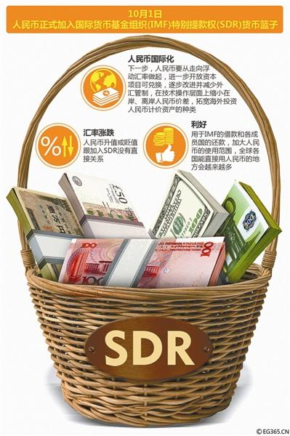
人民币加入特别提款权货币篮子

Slide 2
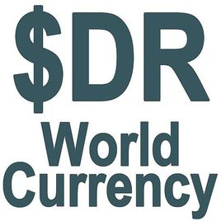
1969年，IMF创设SDR，初始价值被设为1单位SDR对1美元，相当于0.888671 克黄金。SDR相当于一种账面资产，也被称做“纸黄金”。
至1973年，布雷顿森林体系解体。随着固定汇率体系被打破，SDR开始与一篮子货币挂钩，起初是16个货币，后改为美英德法意五国货币。日元在1980年被纳入SDR篮子。欧元在1999年出现后，代替三个欧洲大陆国家货币，与美元、英镑、日元一起组成了新千年头15年内的货币篮子。
货币国际化是指一国货币能够在国际范围内执行货币的职能：
即充当国际支付手段、
国际购买手段、
财富的国际转移手段。

Slide 3
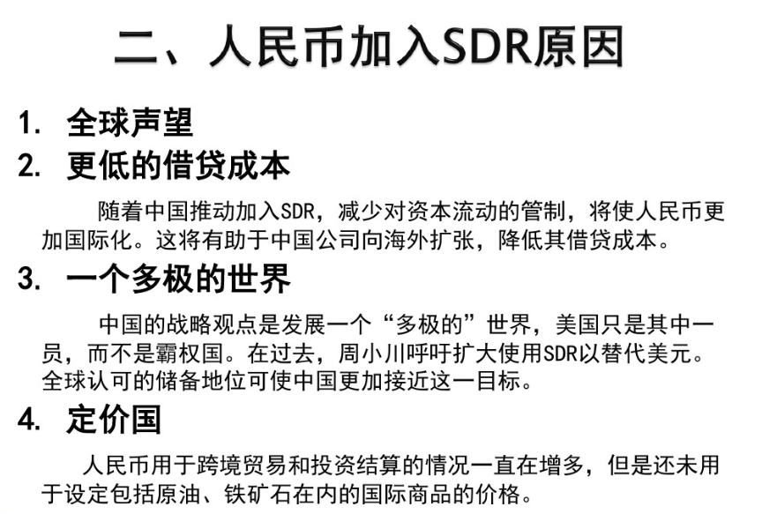

Slide 4
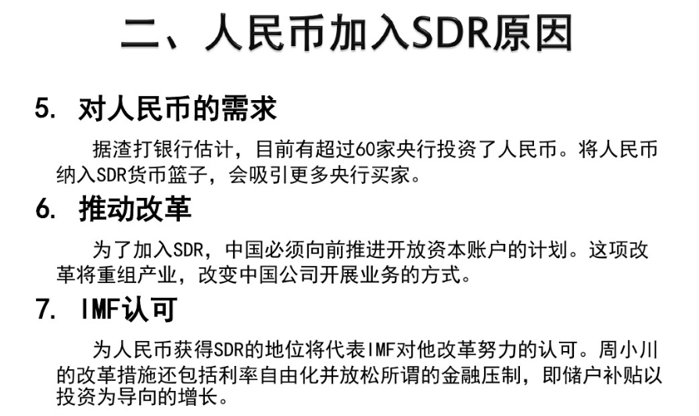

Slide 5
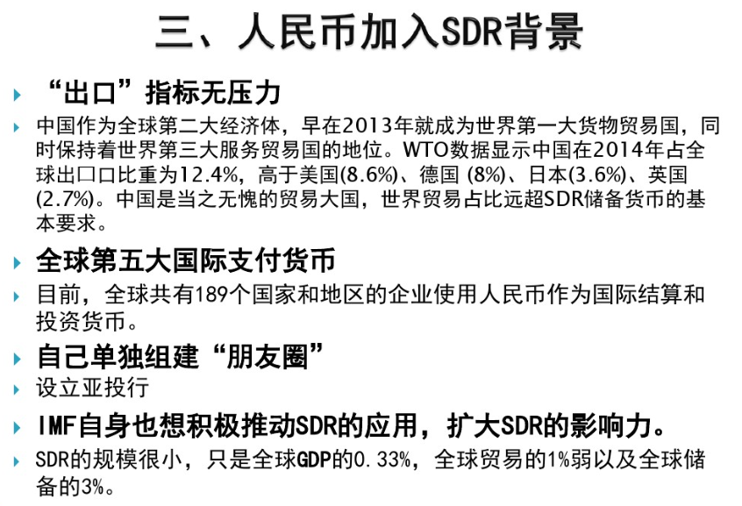

Slide 6
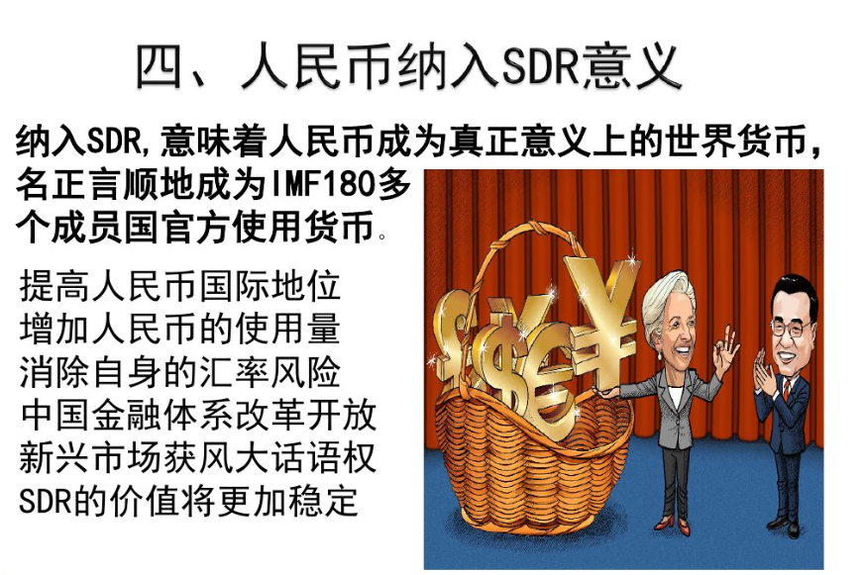

Slide 7
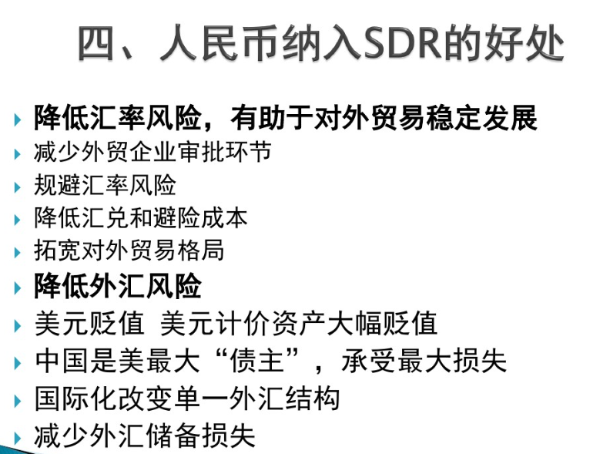

Slide 8
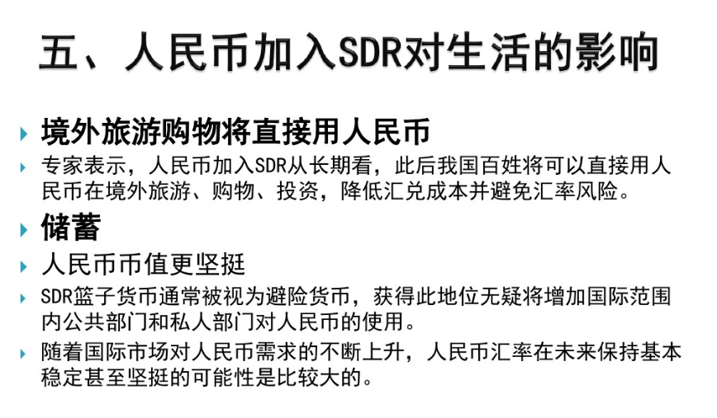

Slide 9
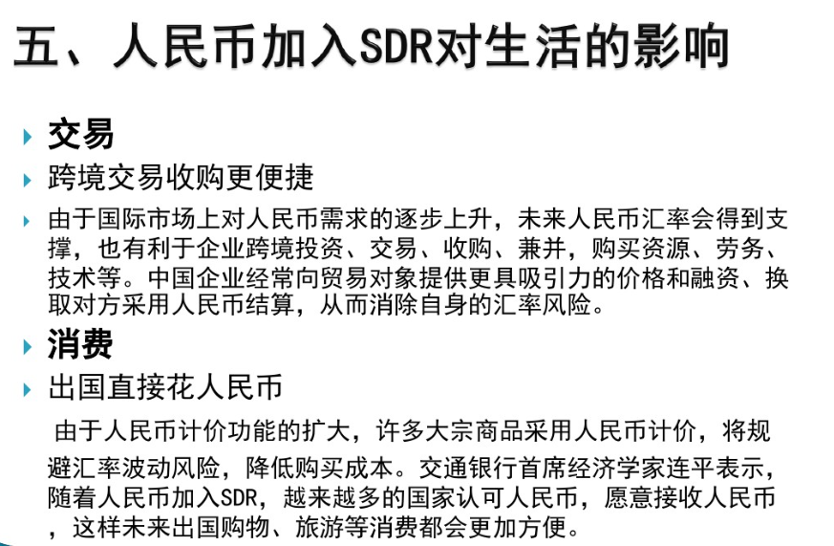

Slide 10
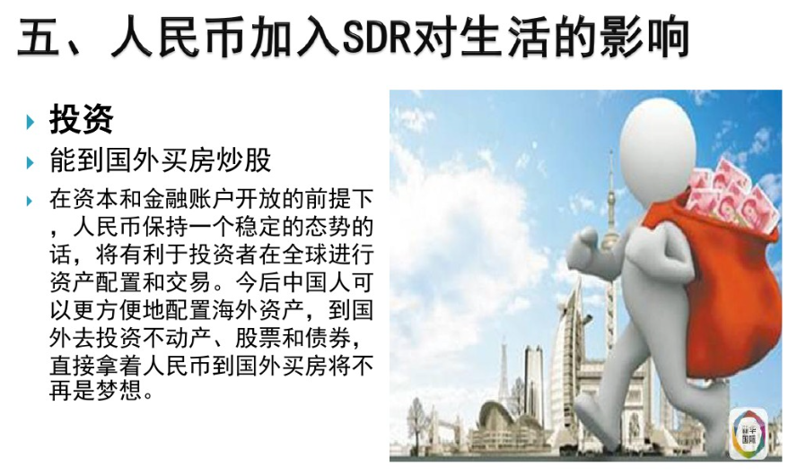

Slide 11
二、【考点链接】
1、从经济生活角度分析 （1）经济全球化是世界经济发展的必然趋势。随着经济全球化的不断发展，中国的经济已经深度融入了世界。我国是世界第二大经济体，国内市场也很大。在这种情况下，人民币“入篮”对投资者在全球范围进行资产配置和交易，促进资本全球化的有序发展具有重要意义。 （2）稳定人民币汇率。汇率是一国货币兑换另一国货币的比率，是以一种货币表示的另一种货币的价格。人民币汇率就是人民币兑换另一国货币的比率。人民币“入篮”有利于保持人民币币值的稳定，缩小由于由于汇率波动而带来的风险。

Slide 12
（3）生产与消费的关系。尽管人民币“入篮”短期内对百姓生活产生的直接影响有限，但随着SDR带动人民币国际认可程度的提高以及推动人民币可自由使用水平的增强，企业和百姓将在投资、消费方面享受到实实在在的好处。这将刺激消费，拉动经济增长。 （4）生产与投资的关系。人民币成为新的SDR组成货币，必然会使人民币需求上升。水涨船高，人民币资产价格也必然上扬，房地产市场、股市、债权都会获得新的资金注入，海外房产投资也更有好处。这将刺激投资，拉动经济增长。

Slide 13
（5）运用货币政策审慎宏观调控。人民币“入篮”后，我国宏观审慎管理也会得到加强，利率、汇率这些价格型的货币政策工具在和全球的市场互动中、在实行稳健货币政策过程中将发挥越来越重要的作用。我国将实施更加稳定和富有弹性的货币政策。

Slide 14
1.2016年10王小明计划在国外购买一套价值80万美元的房屋，但随着人民币加入了SDR(特别提款权)后，境外可以直接用人民币消费：人民币成为继美元、欧元、英镑和日元之后加入(SDR)货币篮子的第五种货币。人民币正式“入篮”对我国居民来说：
①可以直接用人民币在境外旅游、购物、投资
②降低汇兑成本并且避免货币风险
③手持人民币币值更加稳定，无须担心本币贬值
④出国求学人民币可汇兑更多的外币 A.①② B.①③ C.②④ D.③④
A

Slide 15
2.随着经济全球化的不断发展，中国的经济已经深度融入了世界。我国是世界第二大经济体，国内市场也很大。在这种情况下，人民币“入篮”对投资者在全球范围进行资产配置和交易，促进资源全球化的有序发展具有重要意义。人民币“入篮”表明：
①我国现代化建设资金短缺问题已得到妥善解决
②是顺应经济全球化发展趋势的表现
③有利于增加我国居民的收入
④有利于实施“走出去”战略，提高我国开放型经济水平
A.①② B.③④ C.①③ D.②④
D

Slide 16
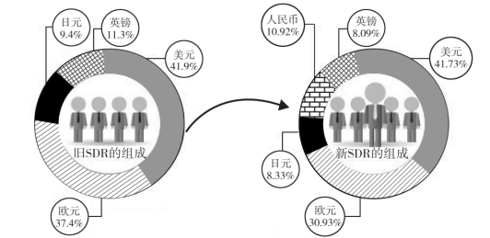
12. 根据“发行人民币的辖区在国际商品和服务贸易中占有较高权重”和“人民币广泛用于国际交易的支付并在主要汇率市场上被广泛使用”，国际货币基金组织于2015年11月30日决定，将人民币纳入特别提款权（SDR）货币篮子（见下图）。这意味着
A.人民币从此具有世界货币的职能 B.人民币的国际购买力高于日元和英镑 C.人民币的信用得到国际社会认可 D.人民币对美元和欧元汇率的稳定性增强
C

Slide 17
3.小王今年24岁，目前就读于英国一所大学，每年仅所需要的学费大概就要20余万元人民币。她与多数中国留学生一样，群租在当地人的家中，偶尔打打工赚取生活费。今年9月左右，人民币汇率大幅降低，这让小王和家人突然心慌不已。计算下来，学费加上小王在国外的生活费，一年可能要多花近8万元人民币。如今人民币入篮，小王认为，较稳定的汇率可能会让留学成本降低，同时父母也不需要为她冒着风险储存过多的外币了。 （1）人民币汇率稳定有何意义。 （2）联系材料，列举人民币加入SDR对我们可能产生的积极影响？（至少三点）

Slide 18
(1)保持人名币比值基本稳定，即对内保持物价总水平稳定，对外保持人名币汇率稳定，对人民生活安定、国民经济又好又快发展，对世界金融的稳定、经济的发展，具有重要意义。
(2)出国游玩出国游玩更省心，出国旅游购物，可以直接用人民币结算；
国外买房炒股更方便，理财更自由便捷；
贸易结算贸易结算更占优势，企业进出口商品、跨境交易投资可采用人民币计价，降低汇率风险和汇兑成本。等等。

Slide 19
人民币加入SDR后，对普通老百姓会有什么影响呢？专家表示，从长期看，今后我国百姓将可以直接用人民币在境外旅游、购物、投资，降低汇兑成本并且避免货币风险。人民币加入SDR将提高人民币作为储备货币的地位，尤其是在美元加息预期强烈的背景之下，有助于我国老百姓手中的人民币更加坚挺，减少对潜在缩水的担忧。从消费层面来说，由于人民币计价功能的扩大，许多大宗商品采用人民币计价，将规避汇率波动的风险，降低购买成本。在市场各地的主要旅游点，人民币与外币的兑换也将变得更加便利，不再需要兑换外币，带上人民币就可以出国旅游。购物时，可以直接使用人民币结算，将不再会有以往银行间外汇结算时由于汇率变化带来的烦恼。人民币保持稳定态势，还将有利于投资者在全球进行资产配置和交易，今后中国人可以更方便地配置海外资产。到国外购置不动产、股票和债权，直接拿人民币到国外买房都将不再是梦想。

Slide 20
人民币“入篮”成功的信号意义重大，表明中国的大国地位被国际社会所认可，这将极大地提升国内外投资者的信心，促使a股出现新一轮上涨，有利于金融、房地产、一带一路等行业和板块。还有分析人士更明确指出，加入sdr无疑将推动人民币国际化，而在这一方面最利好的板块就是人民币跨境结算银行、国际商务和物流公司。
不过也有观点认为人民币入篮的象征意义大于实际意义。sdr不会立马直接增加人民币作为储备资产的需求，理性一些来说，人民币国际化有所成就，但才刚开始，未来长路漫漫。短期来看，面子大于里子，情绪为主。
加入sdr并不会是中国股市和债市定价的决定因子，中国资产价格依然取决于经济和金融的基本面。同样觉得，人民币入篮确实是件好事，是人民币国际化道路上的一个重要里程碑，也可能会促进a股纳入msci新兴市场指数，为a股市场带来更多流动性。不过对于投资者而言，踏踏实实地寻找基本面靠谱的标的才是王道。
而对于普通老百姓来说，人民币入篮的直接影响较小。不过从长期来看，人们的生活也可能会发生一定的改变。

